Slide 1
軟體工程第二組
組長：呂宗祐
組員：葉冠昊、何培魁、洪偉倫、陳以晢

Slide 2
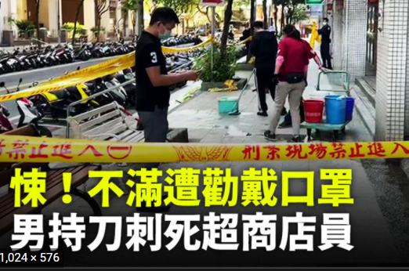
故事
由於COVID-19日益猖獗，且大部分感染原因都是因為沒戴好口罩的群聚，但對於口罩未戴好這個行為，僅有屢勸不聽者才會開罰，但在人力不足或者無人負責勸導的情況下，其他人戴好口罩的情況非常不佳，且不久前發生了超商店員勸導遭刺的事件，這讓我們萌生了以機器代替人力的想法。

Slide 3
章節
瀑布式開發 (陳以晢)
統合流程 (何培魁)
極限製程 (洪偉倫)
SCRUM開發 (葉冠昊)
需求擷取 (呂宗祐)
資料流程分析 (陳以晢)
實體關聯分析 (呂宗祐)
狀態行為分析 (洪偉倫)
企業流程分析 (葉冠昊)
需求規格化 (何培魁)

Slide 4
第一章 軟體危機與流程

Slide 5
瀑布式開發 (1/2)
瀑布式開發是以上到下的方式
進行的一種開發流程，
到下個流程後就不會回頭更改上一層的決定，
適合在做不會有大方向更改的大型工程。
需求定義
系統設計
系統實作
系統整合與測試
系統移交

Slide 6
瀑布式開發 (2/2)
 | 3/25 | 4/01 | 4/08 | 4/15 | 4/22 | 4/29 | 5/06 | 5/13 | 5/20 | 5/27 | 6/03 | 6/10 | 6/17
需求定義 | O | O
系統設計 |  |  | O | O
系統實作 |  |  |  |  | O | O | O | O | O
系統整合與測試 |  |  |  |  |  |  |  |  |  | O | O | O
系統移交 |  |  |  |  |  |  |  |  |  |  |  |  | O

Slide 7
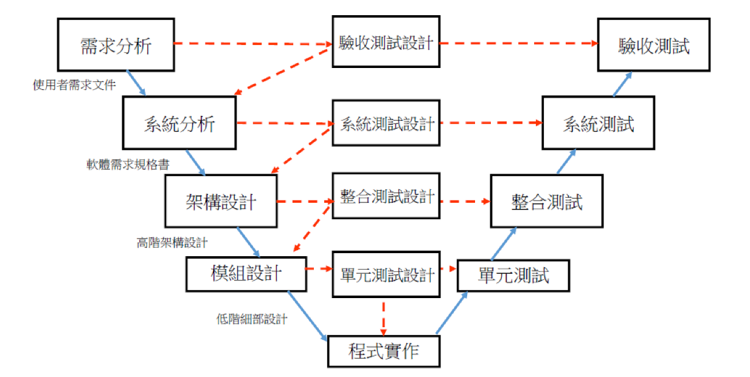
V模型

Slide 8
需求分析及系統分析
需求分析:
使用者需求: 語音 OR 螢幕提醒
系統需求:
攝影機*1
影像辨識
口罩辨識
系統分析:
Raspberry Pi 4 OS:Ubuntu
攝影機
螢幕及喇叭

Slide 9
架構設計及模組設計
架構設計:
OpenCV
Caffe-based face detector
Keras
TensorFlow
MonileNetV2
模組設計:
照片
辨識人臉
擷取特徵
偵測口罩
檢查覆蓋在人臉上的位置

Slide 10
統合流程
統合流程強調:
反覆
系統分析、設計、實作、測試與
整合是反覆不斷進行的。。
遞增
系統的需求是逐步漸增，並非一
開始就必須全部收集完整。
演進
系統在開發過程中是 不斷的演進
而非僅在後期建置。

Slide 11
工作分類 | 工作細項 | 3/25 | 4/01 | 4/08 | 4/15 | 4/22 | 4/29 | 5/06 | 5/13 | 5/20 | 5/27 | 6/03 | 6/10 | 6/17 | 6/24
確認需求工作 | 需求分析
 | 可行性分析
 | 初步計畫執行時間
 | 資源概估
 | 專案規劃
分析與設計 | 分析需求所需技術
 | 分析需求所需時間
 | 設計各模組
實作 | 模組實作
 | 整合實作
測試 | 各模組測試
 | 整合測試
部署 | 系統部署
 | 系統移交

Slide 12
極限製程(1/2)
系統隱喻
撰寫規範
單元測試案例
（影像辨識）
和
驗收測試案例
撰寫程式
（影像辨識）
規劃
二到三人實作程式
實行所有測試案例
（影像辨識、口罩辨識）
整合
重構
頻繁改版

Slide 13
極限製程(2/2)
極限製程是團隊需極端地用多回合的開發方式、極端地要求顧客參與會議、極端地強調測試的重要性。
特色：客戶駐點、漸進式規劃、頻繁改版、簡單設計、測試先行。
由於我們團隊覺得我們並無法多回合頻繁開會且頻繁的麻煩助教及老師，所以本開發團隊成員覺得此次開發並不是用極限製程的方式實作。

Slide 14
極限製程 時程規劃
 | 3/25 | 4/01 | 4/08 | 4/15 | 4/22 | 4/29 | 5/06 | 5/13 | 5/20 | 5/27 | 6/03 | 6/10 | 6/17
回合一/規劃 | 2w
回合一/設計測試案例 | 2w
回合一/設計與實作 |  | 2w
回合一/執行測試與整合 |  | 2w
回合二/規劃 |  |  | 2w
回合二/設計測試案例 |  |  | 2w
回合二/設計與實作 |  |  |  | 2w
回合二/執行測試與整合 |  |  |  | 2w
……
回合六/規劃 |  |  |  |  |  |  |  |  |  |  |  | 2w
回合六/設計測試案例 |  |  |  |  |  |  |  |  |  |  |  | 2w
回合六/設計與實作 |  |  |  |  |  |  |  |  |  |  |  |  | 2w
回合六/執行測試與整合 |  |  |  |  |  |  |  |  |  |  |  |  | 2w

Slide 15
SCRUM(1/3)
SCRUM為一種敏捷開發方法，讓團隊專注於最短時間內遞交軟體專案中具最高優先權的部分。通常主要的開發流程會通過四個會議
衝刺規劃會議->從產品待辦清單中挑出想完成的需求，並建立衝刺待辦清單紀錄這次衝刺要進行的工作和討論設計。
每日站立會議->通常會透過便利貼貼在白板上來討論，討論三件事:昨天完成什麼?、今天要做什麼?、中間有沒有遇到任何問題?
衝刺審查會議->衝刺結束後整個團隊參加，由團隊展示這次衝刺所完成的成果。
衝刺回顧會議->在最後舉行，討論衝刺過程中哪些事情進展順利、哪些遭遇阻礙，並討論下次衝刺可實施的改善策略。
因此我們需要能創建不同工作列表也能設置進度(截止時間)和分工的平台來記錄我們使使用SCRUM開發的事項。

Slide 16
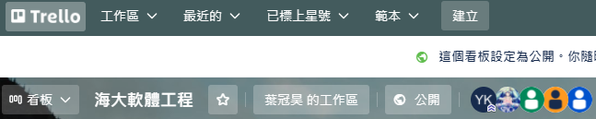
SCRUM(2/3)
SCRUM開發方法的主要產出:
產品待辦清單->記載產品的需求
衝刺待辦清單->記載本次衝刺中團隊應完成的工作清單。清單中每個工作項目都有工時估計(截止日期)
完成進度圖->顯示專案完成進度與預計完成工時的關係，在此處我們使用完成進度清單來控管進度。
因此我們需要能模擬電子便利貼並創建不同清單、設置進度(預計完成時間)和分工的平台來記錄我們產出的清單。
在此我們選擇Trello來作為我們應用SCRUM的平台

Slide 17
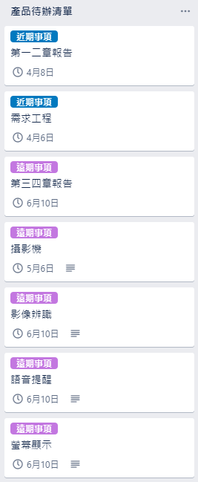

SCRUM(3/3)
而在開始衝刺規劃會議之前
我們必須有產品待辦清單，因此必須先去看我們之前整體討論出的要做的大事項並將其整理在上面並使用標籤標記為近期還是遠期項目
下方則有截止日期作為提醒
(如右圖)

Slide 18
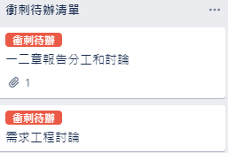
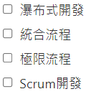
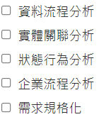
衝刺規劃會議(SPRINT PLANNING)
在有了產品待辦清單後，我們就能進行衝刺規劃會議，我們會從此清單中選出欲完成的事項，建立衝刺待辦清單的大項後去討論和分工細項，並記錄這一次衝刺所要進行的工作和討論設計。

Slide 19
每日站立會議(DAILY SCRUM MEETING)
接下來即可進入每日站立會議，
在過程中我們最主要討論三件事
上週完成了什麼?、這週要做什麼?、中間遇到的問題?
並將其透過Trello來記錄，模擬便利貼分類的功能。

Slide 20
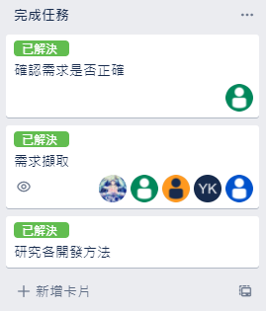
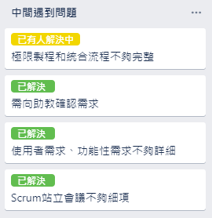
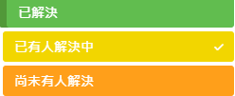
每日站立會議(完成事項和遇到問題)
我們首要先確認我們分配的任務，上週完成了哪些
為此我們有一個列表紀錄已完成的任務(如右上)
(將上週進度完成的任務拉過去)
而倘若我們分配的任務尚未完成或是中間遇到問題，
我們則會討論我們遇到了哪些問題並一樣創建列表，
去確認是否解決了沒?
若沒解決那此問題是否有人去處理了?
在此我們用標籤去標記這些細節

Slide 21
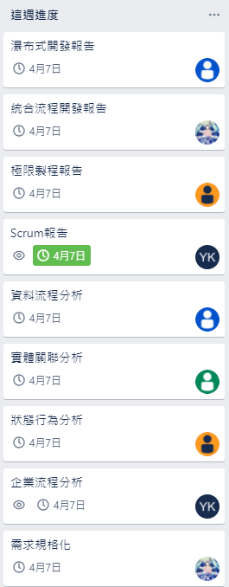
每日站立會議(這週要做什麼?)
在最後，我們會討論這週要完成的事項，
並整理成列表(如右圖)
在列表下方會有截止日期作為進度控管(進度圖)
而右邊的不同頭像則是此項工作分配給誰，而已經
完成的人截止日期會像右圖一樣顯示為綠色

Slide 22
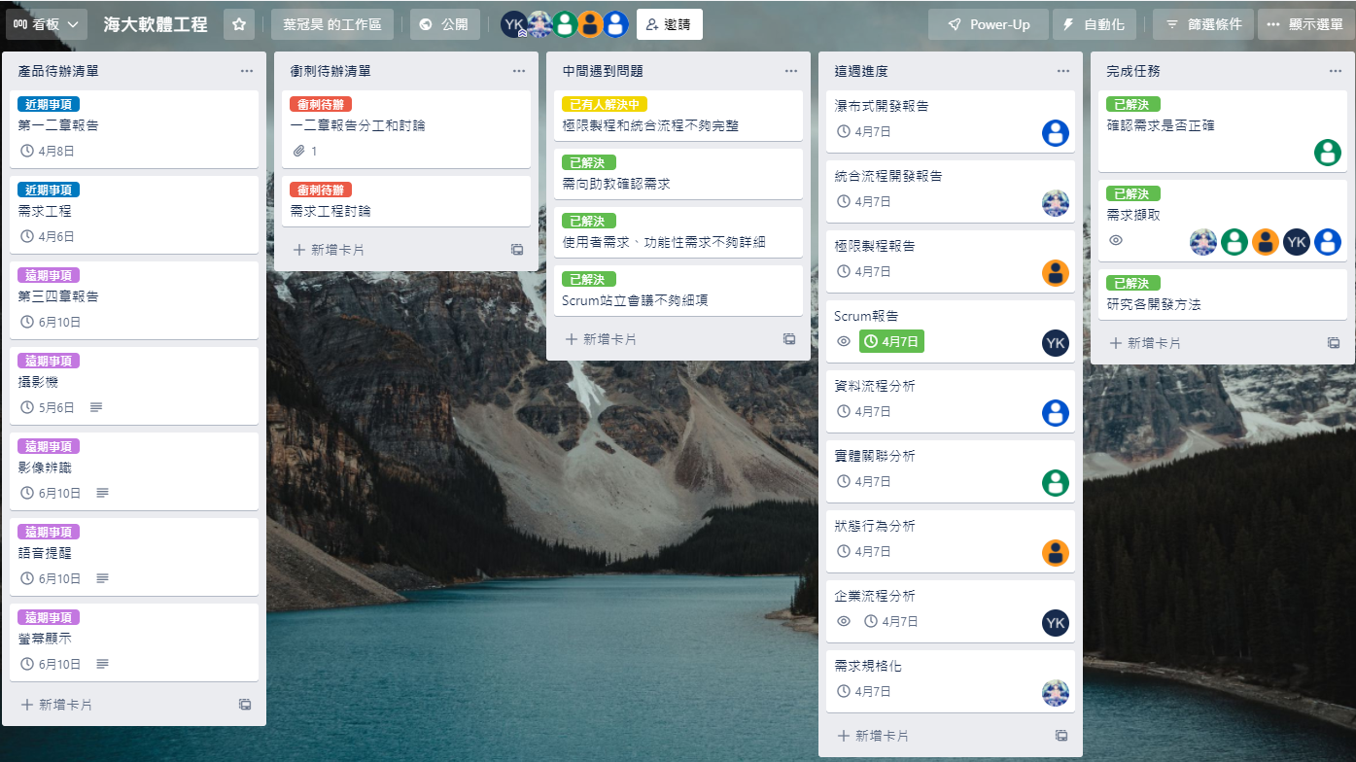

Slide 23
衝刺審查會議
在衝刺結束後我們則會查看這一次衝刺完成的結果，並確認所有該討論到和分配的工作都有做好。
(衝刺完成成果圖在下一頁)

Slide 24
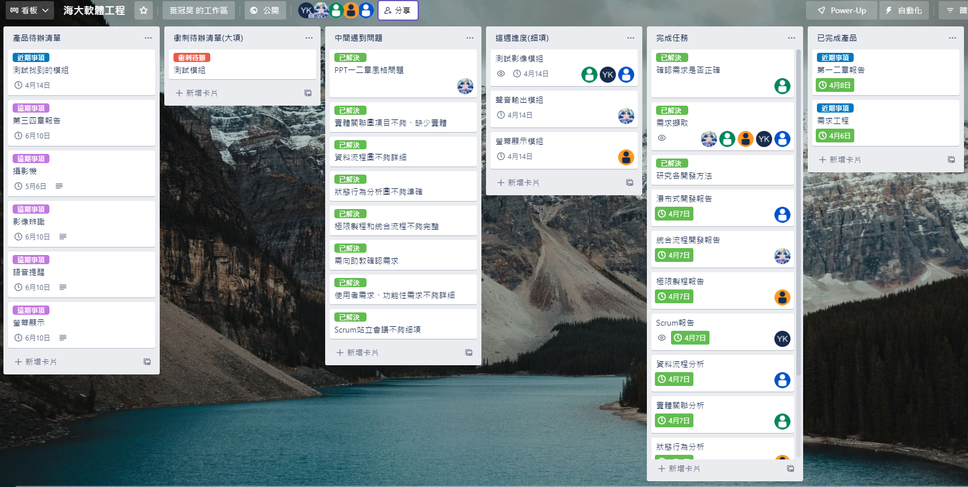

Slide 25
衝刺回顧會議
衝刺阻礙:
不夠熟悉Scrum開會流程
在討論設計時花過多時間
有些工作進行中不確定方向是否正確
有些項目描述不太詳細
改善策略:
多去使用熟悉這一種開會流程
每個人對於要討論的設計再增加熟悉度以增快不熟悉帶來的時間成本
多去尋找助教詢問正確方向

Slide 26
第二章 需求分析

Slide 27
需求擷取—使用方法
腦力激盪:
全員各提出一些意見，並在分析可行性後，去除不大可行的提議
研討會:
明確分析需求後，由組長主持，與有經驗的助教討論，並聽取意見後，選出最後的主題

Slide 28
需求擷取(1/2)
最終決定用社區大樓
使用者需求:
語音/螢幕提醒是否有戴口罩
屢勸不聽者的臉在螢幕中顯示出來並用語音提醒
提醒語音可以自己設定(客製化)
螢幕提醒畫面自己設定(客製化)
系統需求:
攝影機*1: 可以提供穩定視訊輸入的攝影機（電源供應？）
影像辨識: 讀取攝影機輸入，且可能會有同時多人的情況（蓄意躲避攝影機）
口罩辨識: 要能清楚辨識口罩有沒有戴好且排除刻意遮掩口鼻的情況(鼻子沒遮住or沒有鼻子嘴巴耳朵)

Slide 29
需求擷取(2/2)
功能性需求:
影像辨識:
戴好口罩準確率達九成以上
語音提醒功能
中文語音
音量清楚
螢幕顯示
清楚顯示是否有人沒戴好口罩
顯示未戴口罩人員照片
非功能性需求:
需提供使用者良好的使用介面
人臉辨識（辨識是哪位住戶）
多國語音提醒

Slide 30
資料流程分析
拍照
截取人
截取人臉
攝影機
人臉截取模組
影像辨識模組
影像截取模組
使設備發出警告
口罩沒有戴好
辨識到口罩
螢幕+喇叭
發出警告模組
檢測口罩位置模組
口罩辨識模組

Slide 31
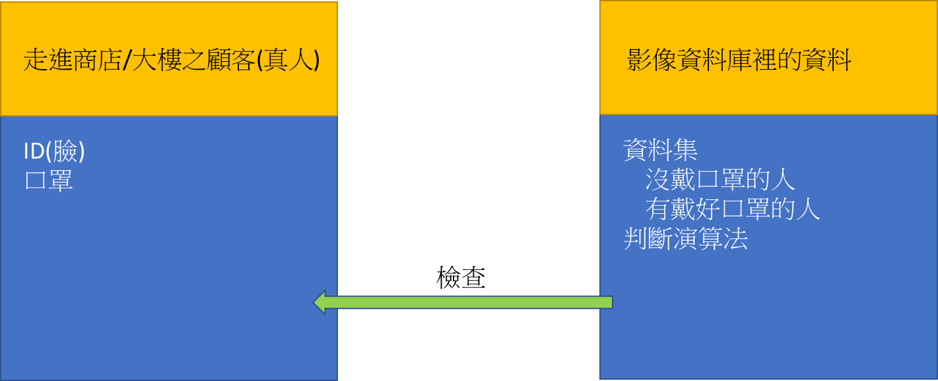
實體關聯圖

Slide 32
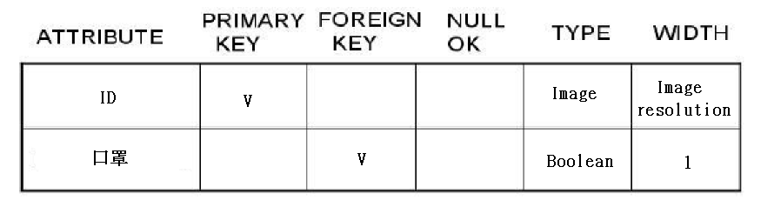
走進商店/大樓之顧客(真人)
影響一個人的外觀的因素，因為目標在臉部，所以先不考慮穿著。

Slide 33
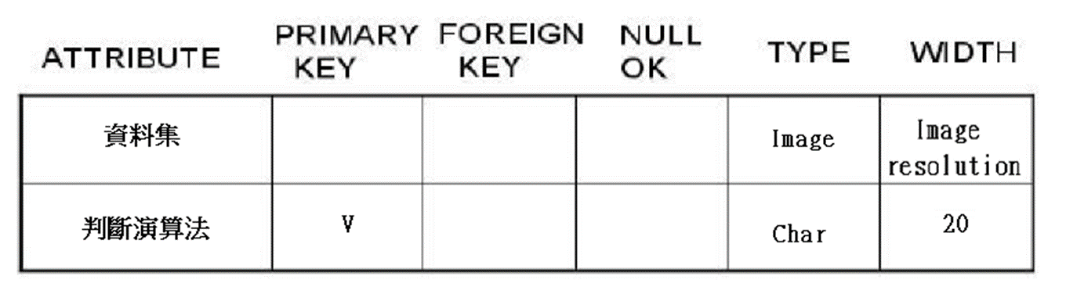
影像資料庫裡的資料(影像)
辨識時可能會因為對方的人種，身高體重等因素而影響，所以準備資料集的時候，各個情況都要考慮到
口罩的款式也要列在資料集的考量中

Slide 34
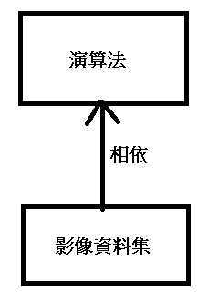
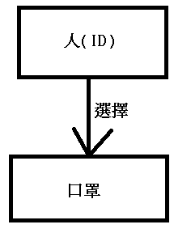
資料相依性

Slide 35
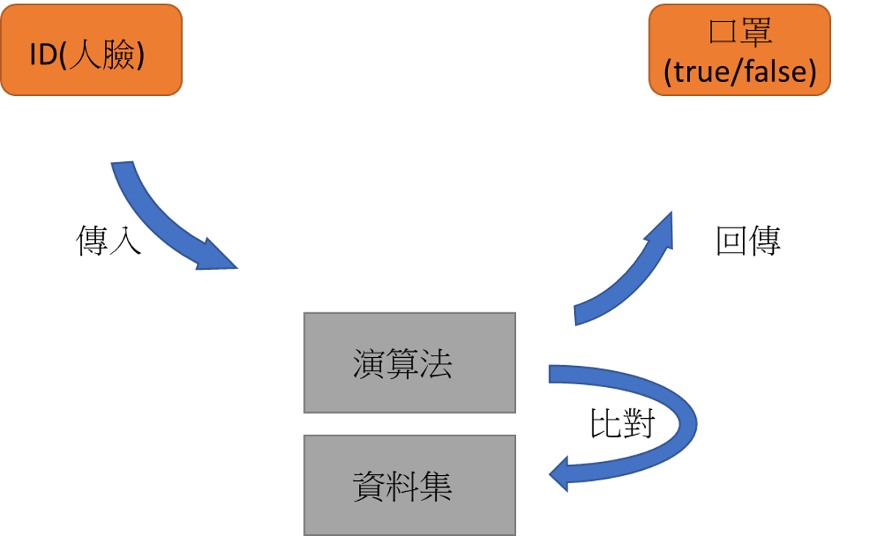
擴充實體關係圖

Slide 36
狀態行為分析
系統
未開始偵測
開始偵測
影像擷取模組
人臉擷取模組
影像辨識模組
顧客進入
照片或影片
擷取人
擷取人臉
擷取口罩
口罩辨識模組
口罩已戴好
辨識到口罩
結束偵測
異常回報（螢幕/喇叭）
發出警告模組
檢測口罩位置模組
使設備發出警示
口罩未戴好

Slide 37
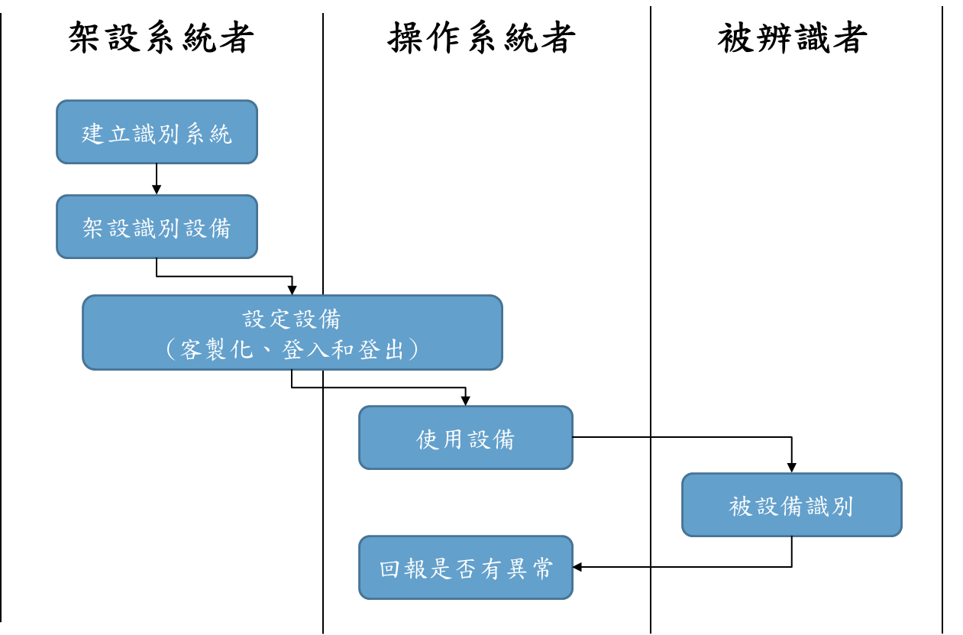
企業流程分析

Slide 38

需求規格化
在需求分析後，我們將系統需求進行規格化
列出規格並製作成規格書。
需求規格書

Slide 39
工作分配
呂宗祐:需求擷取、實體關聯分析
葉冠昊:SCRUM、企業流程分析
何培魁:統合流程、需求規格書
陳以晢:瀑布式開發、資料流程分析
洪偉倫:極限製程、狀態行為分析
其餘部分合力完成

Slide 40

軟體工程
謝謝觀看
第二組

